Slide 1
KDS-Anwendertreffen
AGENDA
Allgemeines
Was ist neu im KDS?
Fragen + Verbesserungswünsche der Anwender

Slide 2
KDS-Anwendertreffen
AGENDA
Allgemeines
KDS upgrade auf Flash freieVersion erledigt
KDS läuft nun auf virtuellen Servern bei DESY
Verschlüsselte Datenübertragung (DESY Wunsch)
Umgestiegen von Oracle-JAVA auf OpenJDK
Umzug auf die neue ORACLE Datenbank erfolgreich
Beispiele: Was ist neu im KDS
Gebäude/Räume

Slide 3
KDS-Anwendertreffen
Was ist neu im KDS?
HTML5: Zoom mit strg + /- möglich und sicher eine Vielzahl anderer Features

Slide 4
KDS-Anwendertreffen
Was ist neu im KDS?
HTML5: Zoom mit strg + /- möglich und sicher eine Vielzahl anderer Features
Umstellung der 5-Frames auf 3-Frame
In den früheren KDS-Versionen waren alle Bereiche in nur einer
Maske angeordnet

Slide 5
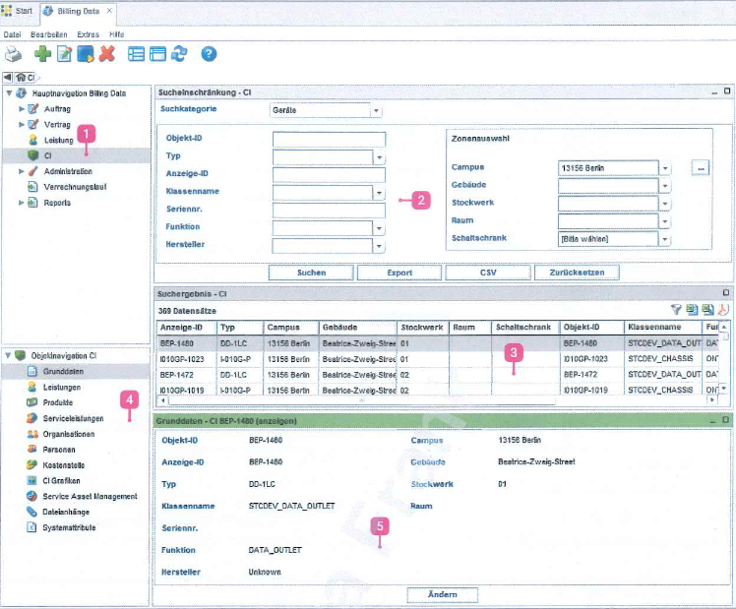
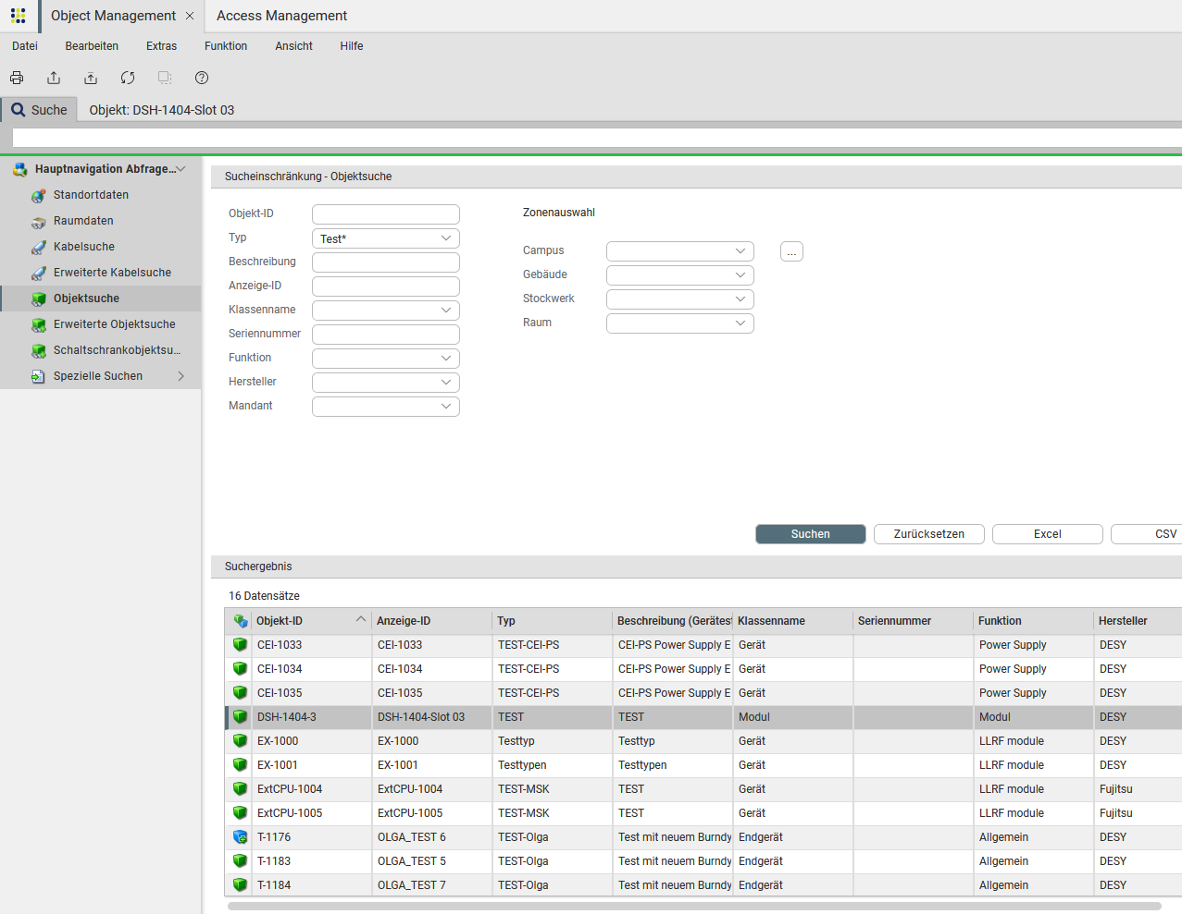
KDS-Anwendertreffen
Umstellung der 5-Frames auf 3-Frame
Abbildung 1: Vor der Umstellung
Abbildung 2: Nach der Umstellung
1
2
3

Slide 6
KDS-Anwendertreffen
Was ist neu im KDS?
HTML5: Zoom mit strg + /- möglich und sicher eine Vielzahl anderer Features
Umstellung der 5-Frames auf 3-Frame
Neue Optische Anpassungen
Neue Icons, neues Design
Neue Position der Buttons Schließen, Speichern etc.

Slide 7
KDS-Anwendertreffen
Optische Anpassungen
Speichern und Schließen
Speichern
Zurücksetzen
Schließen
Abbildung 3: Neue Iconbar und Buttons

Slide 8
KDS-Anwendertreffen
Was ist neu im KDS?
HTML5: Zoom mit strg + /- möglich und sicher eine Vielzahl anderer Features
Umstellung der 5-Frames auf 3-Frame
Neue Optische Anpassungen
DV-Schrank-> alle Seiten lassen sich anzeigen

Slide 9
KDS-Anwendertreffen
DV-Schrank
Abbildung 4: Alle Schrankseiten anzeigen

Slide 10
KDS-Anwendertreffen
Was ist neu im KDS?
HTML5: Zoom mit strg + /- möglich und sicher eine Vielzahl anderer Features
Umstellung der 5-Frames auf 3-Frame
Neue Optische Anpassungen
DV-Schrank-> alle Seiten lassen sich anzeigen
Navigator -> Zelleninhalt kopieren
Die Anzeige-ID, Objekt-ID, der Typ, etc. können einfach kopiert und in
eine Suche eines anderen Moduls eingefügt werden

Slide 11
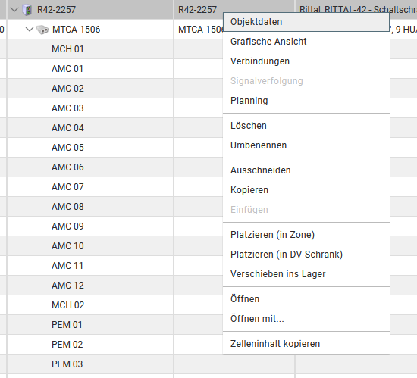
KDS-Anwendertreffen
Zelleninhalt kopieren
Abbildung 5: Zelleninhalt kopieren

Slide 12
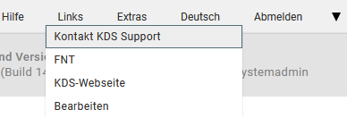
KDS-Anwendertreffen
Was ist neu im KDS?
HTML5: Zoom mit strg + /- möglich und sicher eine Vielzahl anderer Features
Umstellung der 5-Frames auf 3-Frame
Neue Optische Anpassungen
DV-Schrank-> alle Seiten lassen sich anzeigen
Zelleninhalt im Navigator platzieren
Verbindung mit der KDS-Homepage

Slide 13
KDS-Anwendertreffen
Was ist neu im KDS?
HTML5: Zoom mit strg + /- möglich und sicher eine Vielzahl anderer Features
Umstellung der 5-Frames auf 3-Frame
Neue Optische Anpassungen
DV-Schrank-> alle Seiten lassen sich anzeigen
Zelleninhalt im Navigator platzieren
Verbindung mit der KDS-Homepage
Deep Link Funktionalität-> Hyperlinks

Slide 14
KDS-Anwendertreffen
Deep Link Funktionalität
Mit Hilfe der sogenannten Hyperlinks können bestimmte Inhalte in einem neuen Tab aufgerufen werden. Es ist nun möglich verschiedene Module mit nur einmaligen Anmelden in mehreren Browsern Tabs mit der selben Session zu öffnen.
Navigator
Grafische Ansicht
Objektmanagement
Abbildung 6: Module in separaten Browsern

Slide 15
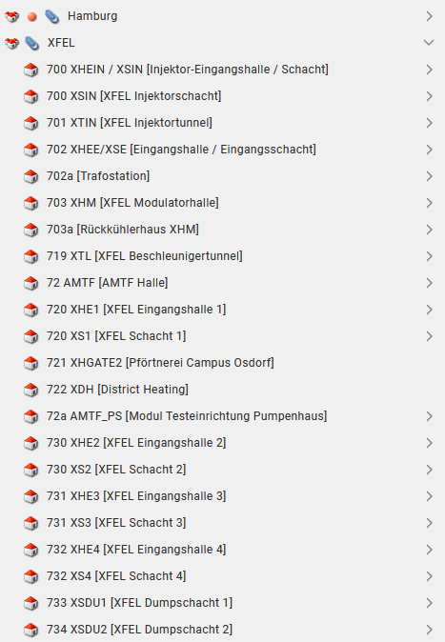
Gebäude
Löschen: Geb. 2g, 4, 4a, 200 . Da sind noch Installationen drin! Bitte löschen
Problem: XFEL Gebäude wurden zusammengelegt, sind im KDS aber noch getrennt. Haben erst mal gleiche Geb. Nummer erhalten. Eine finale Lösung muss noch gefunden werden.
Immer: Neue Räume und Bezeichnungen an den KDS-Support mitteilen!!!

Slide 16
KDS-Anwendertreffen
Fragen + Verbesserungswünsche

Slide 17
KDS-Anwendertreffen
Auf Wiedersehen

